Slide 1







BÁO CÁO GIỮA KỲ
LẬP TRÌNH WEB ASP.NET CORE
ĐINH PHƯƠNG MY – 52100703
ĐẶNG NHƯ QUỲNH – 52100099

Slide 2

1
3
Mô hình MVC
Triển khai web
CHƯƠNG
Asp.net core
Kết luận
2
4

Slide 3



Khái niệm
Các thành phần
Luồng xử lý
Ưu điểm và nhược điểm
MÔ HÌNH MVC

Slide 4


MÔ HÌNH MVC
Khái niệm
Là một kiến trúc phân tán cho các ứng dụng web được sử dụng rộng rãi trong lập trình web.
Giúp cho việc phát triển các ứng dụng web trở nên dễ dàng hơn bằng cách tách biệt các thành phần khác nhau của ứng dụng.

Slide 5


MÔ HÌNH MVC
Thành phần
Model. | lưu trữ toàn bộ dữ liệu của ứng dụng
View | hiển thị thông tin, tương tác với người dùng
Controller | xử lý những yêu cầu người dùng đưa đến qua View

Slide 6
MÔ HÌNH MVC
Model
Luồng xử lý
3
2
5
4
Client
1
Controller
Database
8
7
6
View

Slide 7

MÔ HÌNH MVC
Ưu điểm và nhược điểm
Ưu điểm | Nhược điểm
Dễ dàng bảo trì và mở rộng ứng dụng Tăng tính linh hoạt Cải thiện bảo mật | Khó khăn trong việc triển khai Tốn thời gian, công sức quản lý tổ chức file. Xây dựng quy trình tương đối phức tạp

Slide 8
Khái niệm
Lịch sử phát triển
Cấu trúc
Cách hoạt động
Ưu điểm và nhược điểm
ASP.NET CORE

Slide 9
ASP.NET CORE
Khái niệm
ASP.NET Core là một framework phát triển ứng dụng web được xây dựng bởi Microsoft.
Được thiết kế để làm việc trên nhiều nền tảng, cho phép các lập trình viên phát triển ứng dụng web đa nền tảng và đa dạng.
Cung cấp các tính năng và công cụ để xây dựng ứng dụng web hiệu quả, có tính bảo mật cao và dễ dàng bảo trì.

Slide 10
ASP.NET CORE
Lịch sử phát triển
Được phát triển dựa trên các phiên bản trước của ASP.NET, bao gồm ASP.NET Web Forms, ASP.NET MVC và ASP.NET Web API.
Được ra mắt lần đầu tiên vào năm 2016, với tên gọi ASP.NET 5. Sau đó, Microsoft đã quyết định đổi tên nó thành ASP.NET Core, và phiên bản đầu tiên của ASP.NET Core đã được ra mắt vào cùng năm.
Kể từ đó, ASP.NET Core đã trải qua nhiều cải tiến và bổ sung tính năng và phiên bản mới nhất là 6.0.

Slide 11
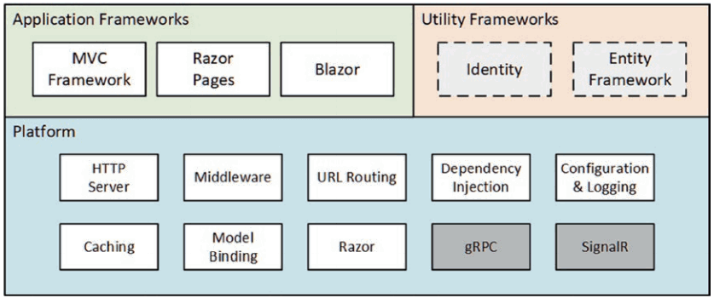
ASP.NET CORE
Cấu trúc

Slide 12
ASP.NET CORE
Cấu trúc
MVC Framework
Application Framework
Razor Pages
Blazor

Slide 13
ASP.NET CORE
Cấu trúc
Utility Frameworks
Identity
Entity Framework

Slide 14
ASP.NET CORE
Cấu trúc
Platform
HTTP Server
Middleware
URL Routing
Razor
Model Binding
Dependency Injection
Configuration & Logging
Caching
gRPC
SignalR

Slide 15
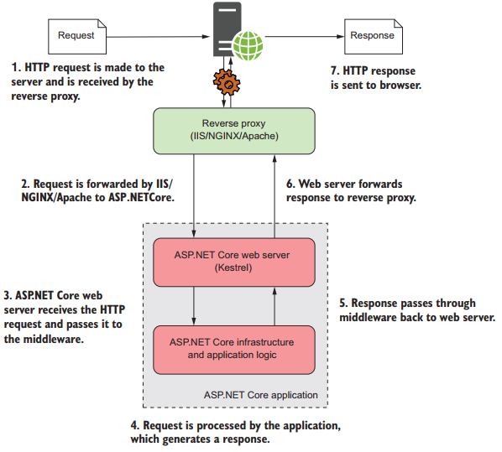
ASP.NET CORE
Cách thức hoạt động

Slide 16
ASP.NET CORE
Ưu điểm và nhược điểm
Ưu điểm | Nhược điểm
Đa nền tảng, hiệu suất cao Tính mở rộng và bảo mật Dễ dàng bảo trì ... | Có sự phức tạp khi bắt đầu sử dụng Có thiếu sót trong tài liệu hướng dẫn Một số tính năng không tương thích

Slide 17
TRIỂN KHAI WEB

Slide 18
Kết quả đạt được
Hướng phát triển
KẾT LUẬN

Slide 19
KẾT LUẬN
Kết quả đạt được
Hiểu rõ về cách hoạt động của ASP.NET Core và các khái niệm cơ bản trong framework.
Biết cách tạo các ứng dụng web đơn giản sử dụng ASP.NET Core, từ việc thiết lập môi trường phát triển đến triển khai ứng dụng.
Nắm vững các kỹ thuật phát triển ứng dụng web như xử lý yêu cầu HTTP, xử lý dữ liệu

Slide 20
KẾT LUẬN
Hướng phát triển
Xây dựng ứng dụng web theo hướng phức tạp để hoàn thiện hơn khi sử dụng ASP.NET Core: xây dựng các trang đăng nhập, đăng ký, đăng xuất.
Xây dựng giao diện web đẹp hơn, bắt mắt hơn

Slide 21



